Slide 1
厦门大学《普通生物学实验》
实验三 植物组织基本类型与特点观察

Slide 2
一、实验目的
学习植物组织基本类型如何分类？
观察不同植物组织切片并掌握各组织的分布与形态结构特点。

Slide 3
二、植物组织的基本类型
组织：具有来源相同、形态结构相似、机能相同而又紧密联系的细胞所组成的细胞群。按发育特点分为：分生组织、成熟组织（永久组织）。
按来源分： 原分生组织
初生分生组织
次生分生组织
分生组织
按位置分：顶端分生组织
侧生分生组织
居间分生组织

Slide 4
营养组织（基本组织、薄壁组织）：通气组织，同化组织，贮藏组织，吸收组织。
保护组织： 初生保护组织(表皮)
次生保护组织(周皮)
输导组织：木质部，韧皮部
机械组织：厚角组织，厚壁组织
分泌组织：腺毛、蜜腺、分泌道、乳汁管
成熟组织

Slide 5
原分生组织
（茎尖、根尖的生长锥胚性细胞）
分裂
初分生组织
边分裂边分化
成熟组织
初生结构
长高
位于节间基部
薄壁组织
脱分化
顶端分生组织
次生分生组织
（侧生分生组织）
居间分生组织
形成层
木栓形成层
伸长
长粗

Slide 6
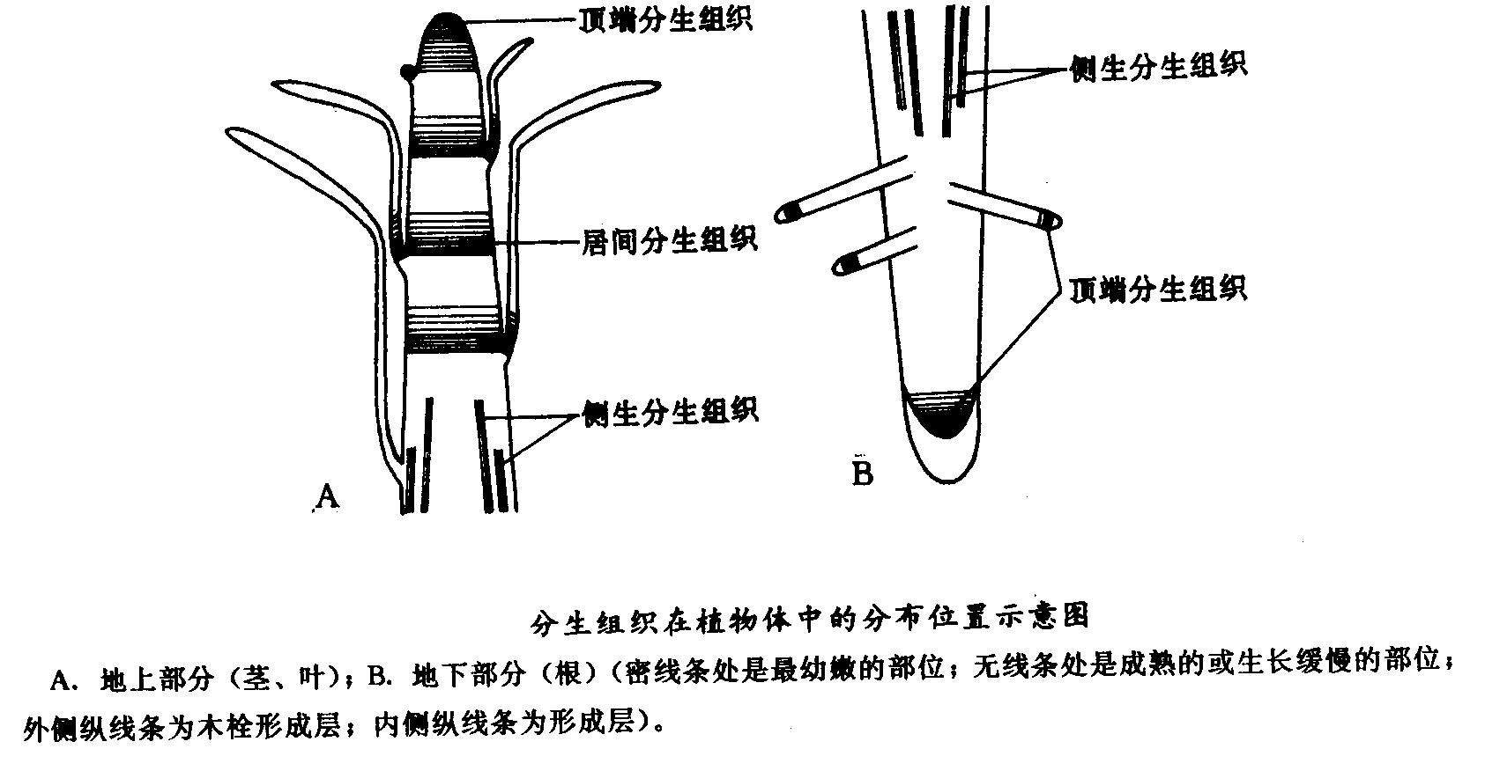
三、各植物组织的分布、形态结构特点
1.分生组织
来源：由旺盛分裂能力的细胞组成。
分布：植物体幼嫩部位，如茎尖、根尖。
地上部茎
地下部根

Slide 7
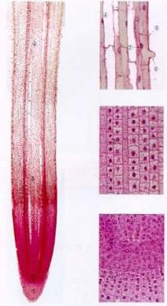
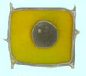
顶端分生组织
成熟区
根毛区
初分生组织
原分生组织
干细胞？
伸长区
根冠
生长点
分生区
根冠
洋葱根尖顶端分生组织
玉米根尖
分布：根尖或茎尖最先端的生长锥。
特点：细胞排列紧密、细胞壁薄、细胞质浓、细胞核大，细胞体积小、无液泡或具多数小液泡。

Slide 8
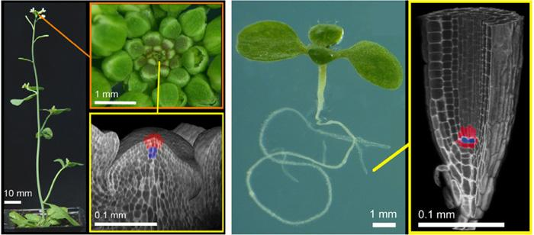
红色部分为拟南芥小苗茎尖、根尖中的干细胞

Slide 9
侧生分生组织（次生分生组织）
双子叶植物茎横切
分布:位于根和茎的侧面。
存在：双子叶植物和裸子植物，会使根茎增粗生长。

Slide 10
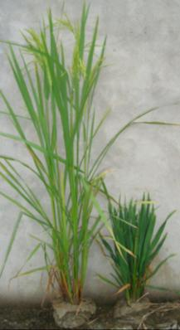
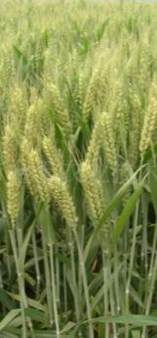
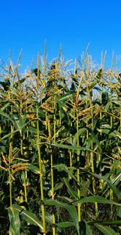
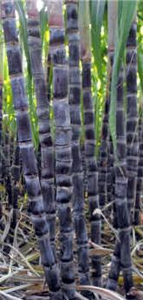
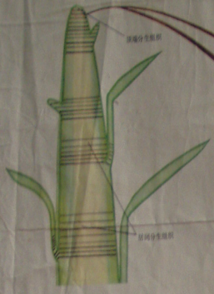
居间分生组织
分布：一些植物节间基部或叶片、叶柄、花柄、果柄等基部。
穿插于成熟组织之间的分生组织，从来源上看属于初分生组织。
禾本科植物伸长的茎节间基部有典型的居间分生组织。

Slide 11
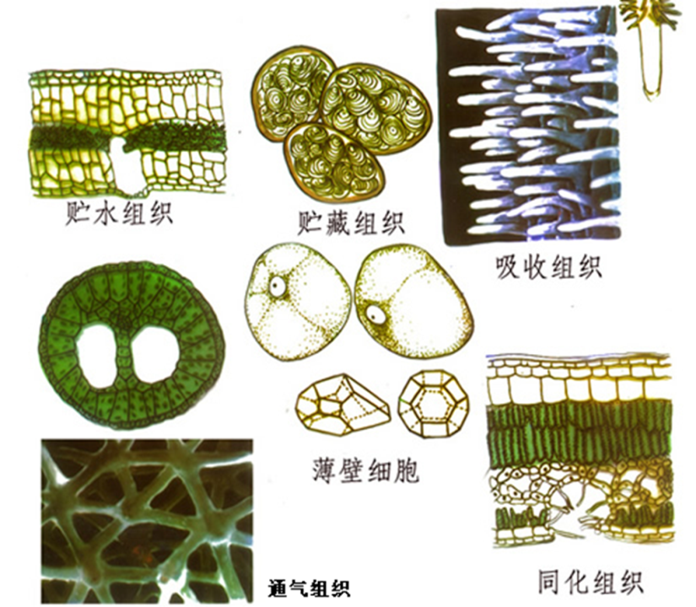
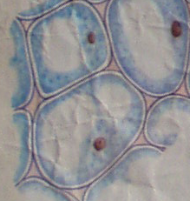
2.营养组织（薄壁组织）
分布：植物体各个部位。
特点：细胞壁薄，细胞体积大，大液泡，细胞间隙发达，常为球形或多面体形。

Slide 12
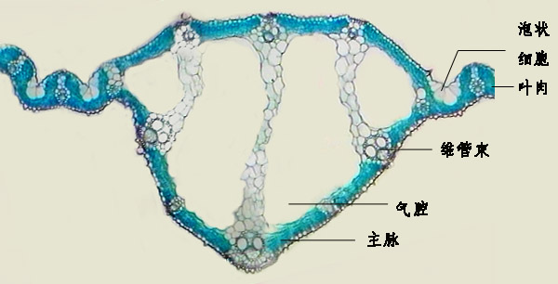
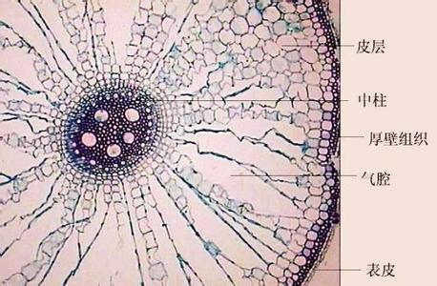
通气组织
分布：大多在水生和沼泽植物体内，如稻根、藕等。
特点：细胞间隙发达（气腔），具有储藏空气的功能。
水稻叶片横切面
水稻老根
莲藕

Slide 13
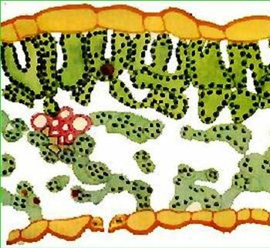
同化组织
分布：叶肉细胞或易受光照的绿色部位如幼茎、幼果的表面。
特点：含有叶绿体，进行光合作用。
桃叶横切

Slide 14
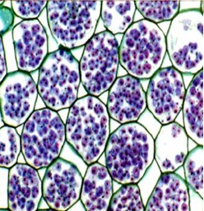
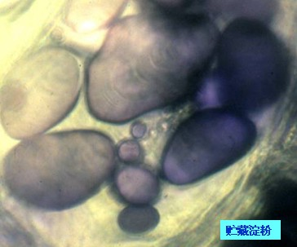
贮藏组织
分布：多存在于植物的果实、种子及地下部分（块根、块茎）中。
特点：细胞较大，含有大量淀粉、蛋白质、脂肪和糖等营养物质(因植物而异）。
马铃薯块茎

Slide 15
吸收组织
分布：根尖的根毛区。
特点：根尖的表皮细胞外壁向外凸起形成根毛，细胞壁薄。
功能：从土壤中吸收水分和矿物质并运送到输导组织中。

Slide 16
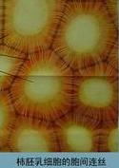
胞间连丝（plasmodesmata）
分布：贯穿两个相邻的植物细胞的细胞壁，并连接两个原生质体的胞质丝。
功能：植物物质运输、信息传导的重要通道。
柿胚乳细胞的胞间连丝

Slide 17
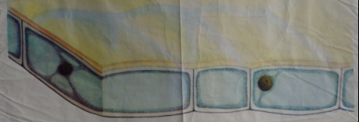
初生保护组织——表皮
3.保护组织
表皮细胞
气孔器
表皮毛
分布：各类幼嫩器官的表面。
特点：细胞排列紧密，无细胞间隙，细胞质少，液泡大。
来源：由原表皮分化来，一般为一层细胞、少数为多层细胞（复表皮，如夹竹桃叶），以表皮细胞为主。属生活细胞。

Slide 18
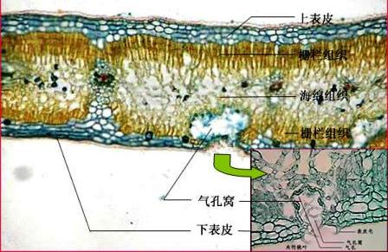
夹竹桃叶

Slide 19
表皮细胞
形状：不规则形，长方形。
特点：细胞外壁明显增厚，常角质化形成角质层或角质膜，有的在其外侧还形成蜡被（如甘蔗）。
作用：减少水分蒸腾、防止病虫害，增强表皮保护功能。
气孔器
分布：植物绿色气生部分，主要是叶表皮。
特点：由两个相对排列的保卫细胞构成，有的外侧常有副卫细胞（如单子叶植物、少数双子叶植物如女贞）。
保卫细胞：生活细胞，有明显细胞核，内含叶绿体，有中央大液泡和发达的细胞器，细胞壁不均匀加厚，可控制气孔的开关。形状：半月形（双子叶植物），哑铃形（单子叶植物）。
功能：调节水分蒸腾和气体交换。

Slide 20
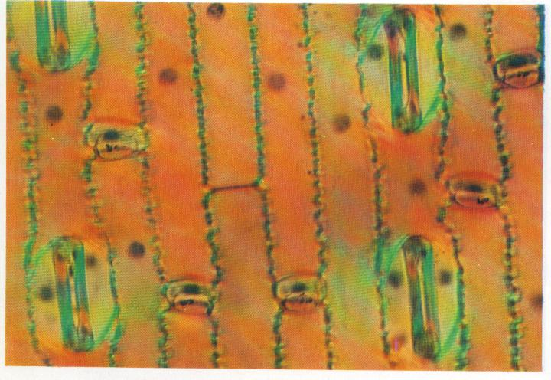
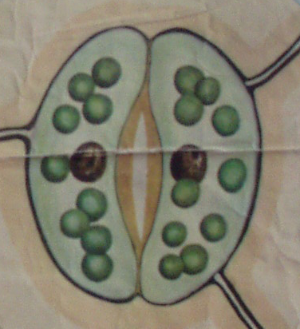
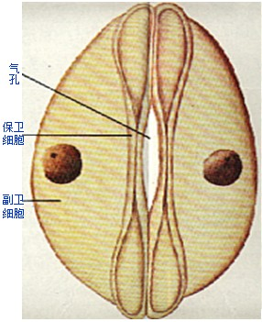
双子叶植物表皮（上图）与气孔器（下图）
单子叶植物表皮（上图）与气孔器（下图）

Slide 21
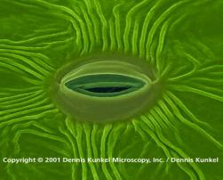
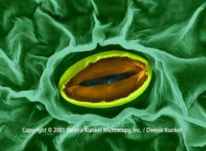
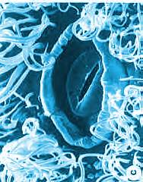
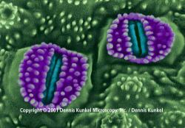
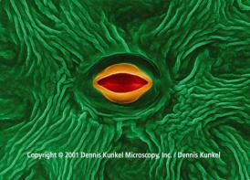
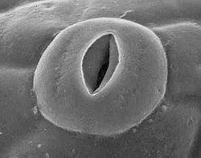
不同植物气孔器的电镜图片

Slide 22
气孔器的类型

Slide 23
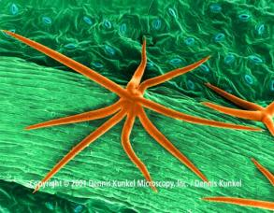
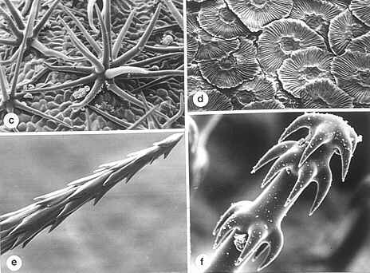
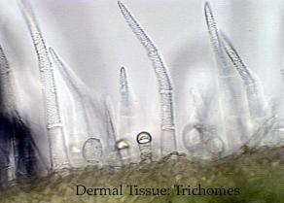
表皮毛
来源：由表皮细胞特化而来，分为非腺毛、腺毛。
结构：单细胞，多细胞。
功能：保护、分泌、吸收等。

Slide 24
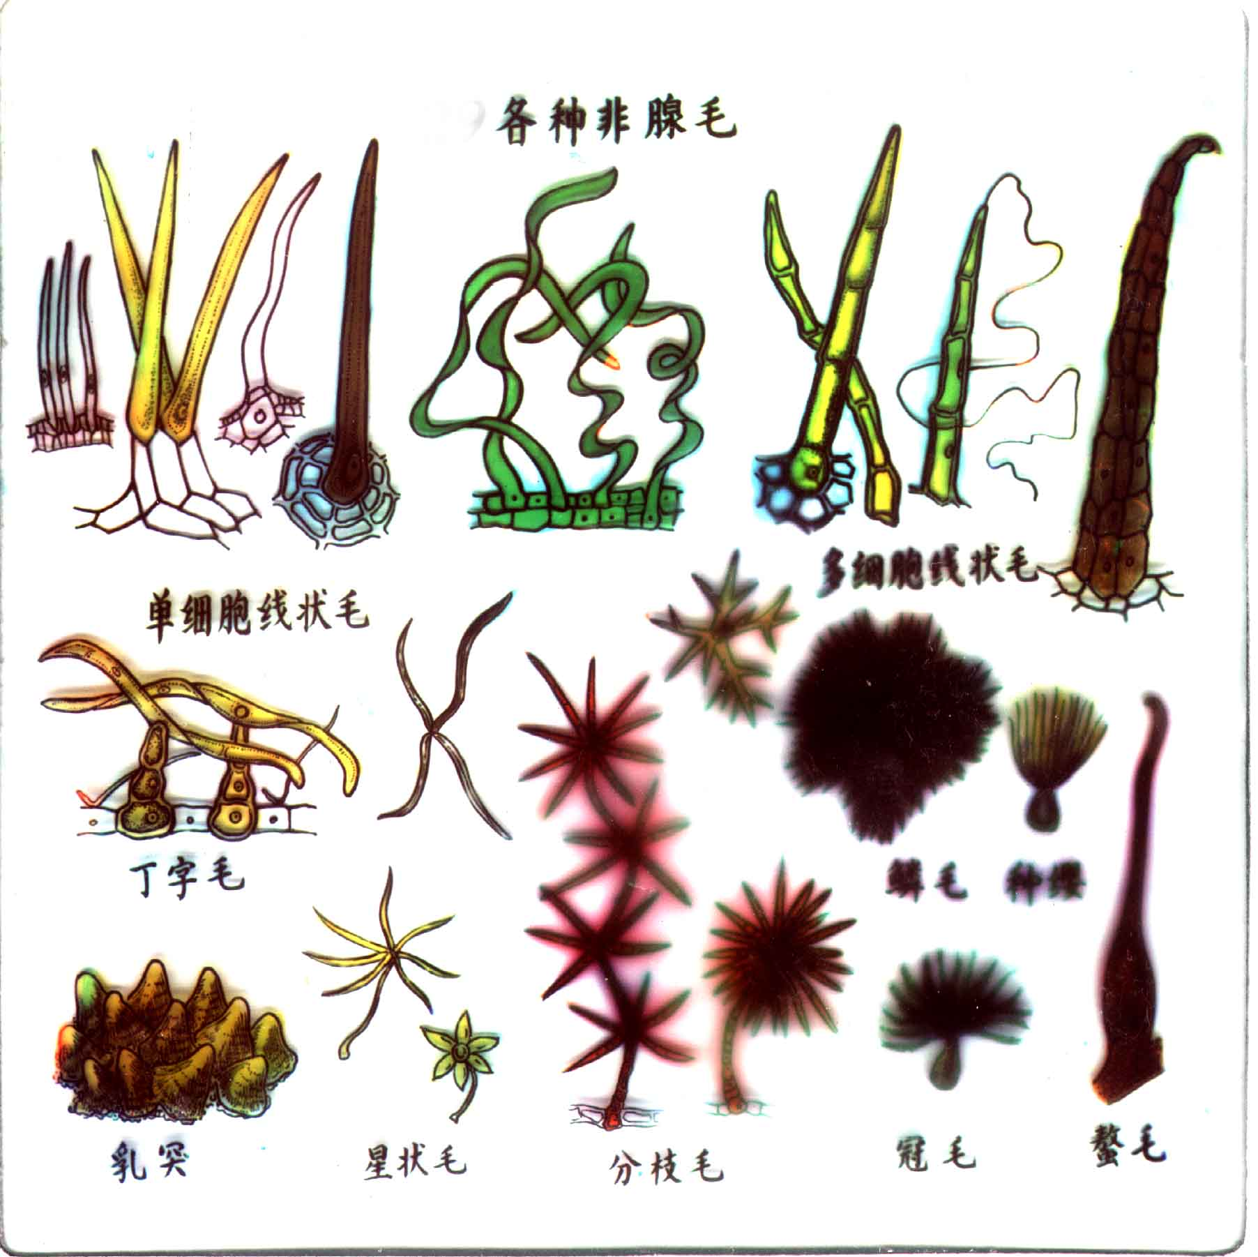

Slide 25
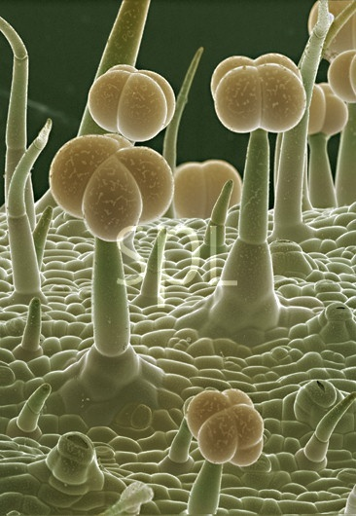
腺 毛

Slide 26
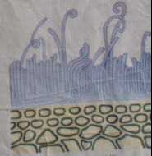
苹果的表皮毛
甘蔗茎表皮上的蜡被

Slide 27
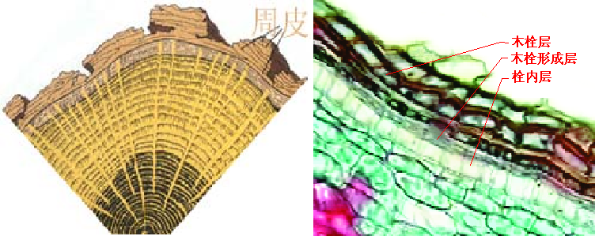
次生保护组织——周皮
分布：多年生成年植株的根、茎表面。
特点：数层扁平细胞组成，包括木栓层、木栓形成层、栓内层，有皮孔。
木栓层：最外的几层长方形细胞构成，排列整齐紧密，无细胞间隙，细胞壁较厚且高度栓化，无细胞质的死细胞； 具不透气、不透水、抗压等特性；是极好的保护材料，属次生保护组织。
木栓形成层：在木栓层内侧2-3层扁平的分生组织细胞，属侧生分生组织。
栓内层：木栓形成层内侧1-2层生活的薄壁细胞构成，形状和排列方式与木栓层细胞基本一致。

Slide 28
周皮的形成
向外→木栓细胞
木栓层
表皮下薄壁细胞
或中柱鞘细胞
平周分裂
木栓
形成层
平周分裂
外层细胞
细胞
向内→薄壁细胞
栓内层
周皮
树皮：周皮的产生是连续不断的，幼年植物体不存在周皮，新周皮的出现使其外侧的组织细胞相继死亡并逐渐积累增厚，则形成树皮。

Slide 29
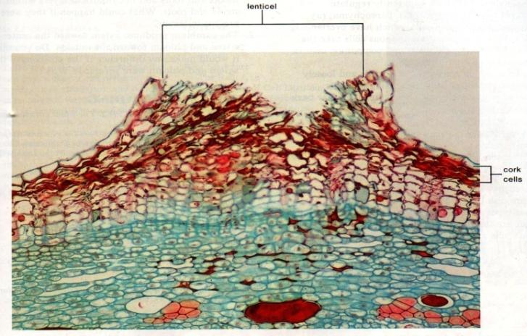
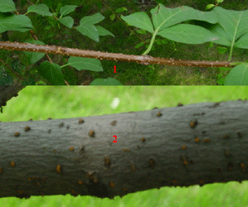
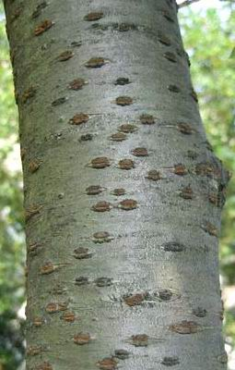
皮孔
形状：植物枝条上一些颜色较浅而凸出或凹陷的点状物。
功能：老茎与外界进行气体交换的通道。
lenticel ：皮孔
cork cell：木栓细胞
皮孔形成：一般产生在原来气孔的位置，即当周皮形成时，原来位于气孔下面的木栓形成层向外分生许多圆球形、排列疏松的非木栓化薄壁细胞——补充细胞，由于补充细胞的增多，排列疏松，结果将表皮和木栓层胀破，形成圆形或椭圆形的裂口，即皮孔。

Slide 30
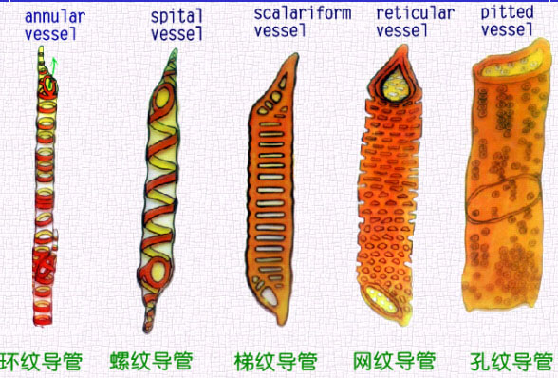
4.输导组织
木质部—导管
分布：被子植物体内的木质部中。
特点：长管状、中空、细胞壁木质化的死细胞；侧壁具有木质化增厚的次生壁，因增厚的纹络不同而有不同类型的导管；端壁融解消失，形成穿孔。
类型：环纹、螺纹、梯纹、网纹和孔纹导管。
功能：长途运输水分及无机盐，根→茎→叶花果实。导管内会产生侵填体(tylosis)将导管堵塞，使导管丧失功能
发育顺序

Slide 31
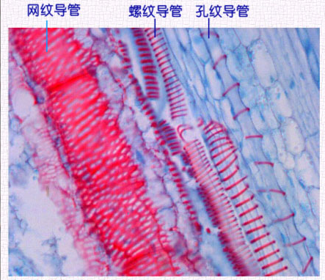
网纹导管 螺纹导管 环纹导管
南瓜茎纵切面

Slide 32
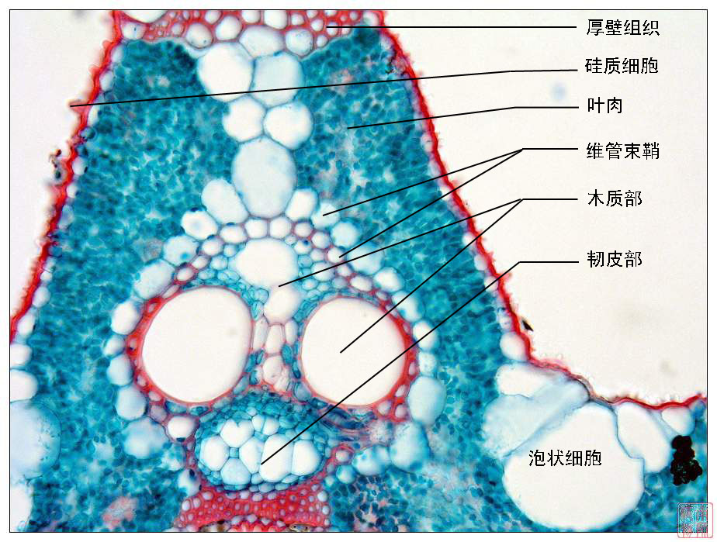
水稻叶

Slide 33
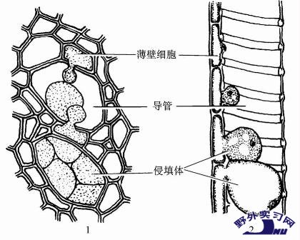
侵填体
功能：
降低木材的透性
增强抗腐能力
防止病菌侵害
增强木材的坚实度和耐水性
导管横切面 导管纵切面

Slide 34
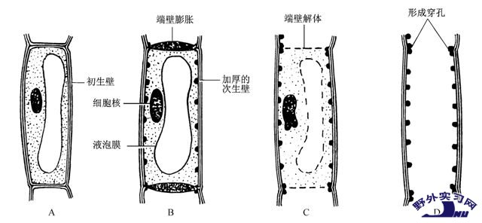
导管分子的发育
A B C D
A. 导管分子前身，无次生壁形成 。
B.细胞体积增至最大程度，细胞核增大，次生壁物质开始沉积 。 C.次生壁加厚完成，液泡膜破裂，细胞核变形，壁端处部分解体 。
D.导管分子成熟，原生质体消失，次生加厚壁之间的初生壁已部分水解，两端形成穿孔。

Slide 35
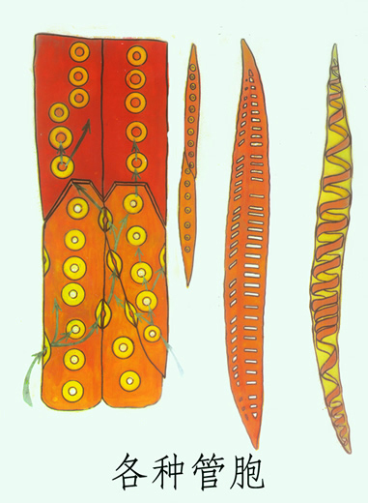
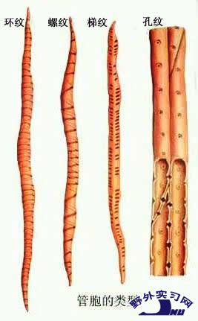
管 胞
特点：长梭形；两端的尾端长、口径小、细胞细长；端壁无穿孔；形成许多具缘纹孔。
存在：裸子植物和蕨类植物木质部中。
功能：唯一的输导水分和无机盐的组织，支持作用较强，但输导能力远不及导管。

Slide 36
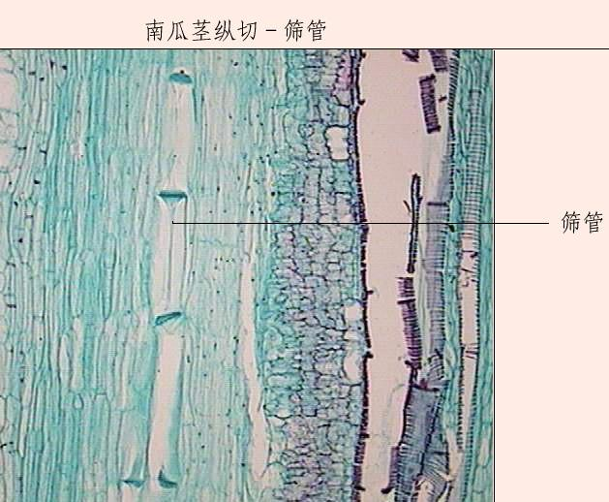
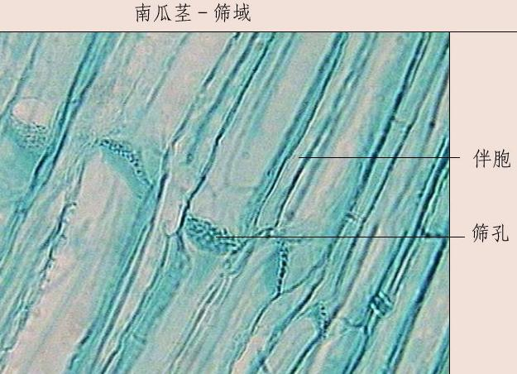
韧皮部—筛管
分布：被子植物体内的韧皮部中。
特点：长管状的生活细胞；无细胞核，液泡被重新吸收；许多细胞器退化；细胞质中出现P-蛋白(phloem protein)；具有筛孔→筛域→筛板。
功能：长途运输营养物质，叶→茎→ 根。

Slide 37
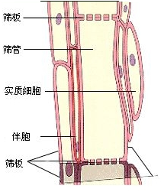
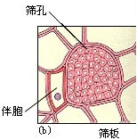
筛孔是贯穿细胞壁的小孔，往往集中分布在细胞壁的凹陷区域内，该区域称为筛域。筛域可分布于侧壁，但多见于端壁。筛域进一步特化便形成筛板。
筛孔会被胼胝体完全堵塞，使筛管丧失输导功能，促使新筛管的形成。

Slide 38
伴胞
伴胞：位于筛管的侧面，与筛管起源于同一母细胞不均等分裂而来，大的发育为筛管，小的分化为伴胞。伴胞与筛管侧壁之间有胞间连丝相通，它对维持筛管质膜的完整性，进而维持筛管的功能有重要作用。
伴胞只有浓厚的细胞质和较大的细胞核。

Slide 39
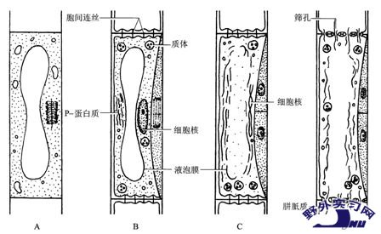
筛管分子的发育
A B C D
A.筛管分子前身，在分裂。
B.筛管分子具有P-蛋白质，伴胞前身(深色细胞)在分裂。 C.筛管分子的核退化，液泡膜部分破裂，P-蛋白质分散，旁有两个伴胞 。 D.成熟筛管分子，在筛孔处衬有胼胝质和含有一些P-蛋白质，看不到内质网。

Slide 40
5.机械组织
厚角组织
分布：生长中的幼嫩茎、叶柄、叶片、花梗等部位，常位于表皮或周皮的内侧。
特点：细胞呈长梭形，为生活细胞，常成束存在。细胞壁纤维素加厚并发生在角隅处。
功能：有一定支持作用。
南瓜茎的厚角组织
B
A.横切面 B.纵切面

Slide 41
厚壁组织
类型：常见的有纤维和石细胞。
分布：在维管组织和基本组织间。
特点：细胞壁全面增厚并强烈木质化，原生质体解体消失，细胞腔很小，为死细胞。
功能：有较强机械支持作用。
纤维
木纤维：一般分布于木质部；次生壁为木质化强烈增厚，细胞坚硬，无弹性，脆而易断。
韧皮纤维：一般分布于韧皮部；次生壁强烈增厚，细胞坚韧而有弹性，具有很强的抗曲挠能力和支持作用。
纤维
石细胞
木纤维
韧皮纤维

Slide 42
石细胞
分布：在基本组织中；一般来源于细胞壁强烈增厚的薄壁细胞，也可由分生组织分裂产生的细胞分化而来。
特点：细胞壁极度增厚且木质化、栓质化或角质化，细胞成熟后，原生质消失形成空腔，细胞壁上具有纹孔形成的纹孔道。
功能：在器官中成群而生，增加器官硬度和支持的作用。
梨果肉石细胞

Slide 43
梨果肉石细胞

Slide 44
6.分泌组织
概念：由植物体内一类具有分泌或贮藏挥发油、树脂、橡胶、乳汁、单宁、粘液、蜜液等特殊物质的分泌细胞构成的组织。
特点：细胞核大、细胞质浓、细胞器丰富、液泡小；具传递细胞的特点、较强的物质运输和分泌能力；可合成、贮藏特殊的物质。
内分泌结构：分布在植物的基本组织内；分泌物贮藏在体内,如分泌细胞、分泌道（松柏类）、分泌囊、乳汁管等。
外分泌结构：分布在植物体的表面；分泌物排到体外,如腺毛、腺鳞、蜜腺、盐腺、排水器等。

Slide 45
内分泌结构
分泌囊
松脂道
分泌腔
乳汁管

Slide 46
外分泌结构
腺 毛
蜜 腺
排水器

Slide 47
四、实验器具、试剂、材料
1、实验器具
显微镜，擦镜纸，载玻片，盖玻片，镊子，剪刀，吸水纸，滴管，培养皿。
2、实验试剂
I₂-KI溶液，1%番红溶液，蒸馏水。
3、实验材料
永久制片：洋葱或玉米根尖，睡莲叶，夹竹桃叶，水稻老根，椴树茎，南瓜茎，松针叶，胞间连丝等。
临时制片：马铃薯块茎，白菜（双子叶）和韭菜叶（单子叶），鲜梨果肉。

Slide 48
五、实验内容
1.观察分生组织：洋葱或玉米根尖制片
2.观察薄壁组织：
通气组织：睡莲叶、水稻老根制片
同化组织：夹竹桃叶制片
贮藏组织：马铃薯块茎的淀粉粒（临时制片）
胞间连丝：胞间连丝制片

Slide 49
马铃薯块茎淀粉粒的观察
（1）取一点马铃薯，用镊子夹碎捣烂，吸少许白色混浊液置于载玻片的水滴中，盖上盖玻片，在显微镜下观察，可见许多发亮的颗粒，即淀粉粒，呈卵圆形、椭圆形，较小的呈圆形。在高倍镜下调暗光线观察，可见每一个淀粉粒中心有一特别明亮的脐点，常偏向一侧；脐点外围有明暗交替的“轮纹” 。
（2）观察后，加一滴I₂-KI碘液染色，在显微镜下可见淀粉粒变成蓝色。

Slide 50
3．观察保护组织：
（1）初生保护组织（表皮）：（临时制片）
用镊子分别撕取一小块白菜（菠菜）、韭菜叶下表皮置于载玻片的水滴中，盖上盖玻片，在显微镜下观察，观察表皮细胞、气孔器的形态结构。可用番红溶液染色，观察细胞核的位置和叶绿体的分布。
（2）次生保护组织（周皮）：椴树茎制片

Slide 51
4．观察输导组织：南瓜茎制片
5．观察机械组织：椴树茎制片，
梨果肉石细胞（临时制片）
用镊子挑取一小点梨果肉于载玻片上，用镊子夹碎或盖上另一载玻片用力挤压使细胞散开，加一滴番红溶液染色，盖上盖玻片，在显微镜下观察梨果肉石细胞的形态特征。
6．观察分泌组织：松针叶制片的树脂道

Slide 52
椴树茎（1年生）次生结构横切

Slide 53
松针叶横切

Slide 54
六、实验报告
1．观察绘制植物叶片表皮细胞及气孔器的结构图，并标注表皮细胞、气孔、保卫细胞、副保卫细胞。
2．观察绘制鲜梨果肉的石细胞结构图并标注纹孔沟、细胞腔和次生壁（细胞壁）。

Slide 55
七、实验分组
2人一组，实验报告每人1份，下周上课前提交给助教。
永久制片观察完后应放回原制片盒里。
班长安排值日生。

